Slide 1

Seminario de Sistemas 2
Escuela de Ingeniería de Ciencias Y Sistemas
Facultad de Ingeniería
Universidad de San Carlos de Guatemala

Slide 2


Agenda
Presentación del tutor del curso
Evaluación de conocimientos previos
Presentación de estudiantes
Censo de horarios de calificación
Presentación del programa del laboratorio
Evaluación de conocimientos del curso
Despedida

Slide 3
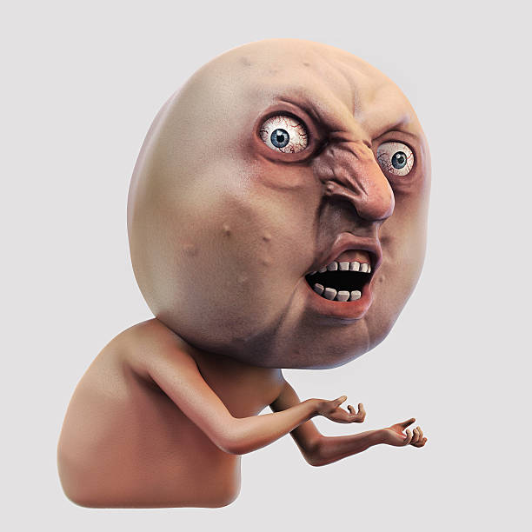
Bienvenida y presentación
Nombre: nombre del tutor de turno
Curiosidades: algo para atraer la atención
Foto:

Slide 4

Evaluación de conocimientos previos
Instrucciones
No utilizar inteligencia artificial
Tomarse el tiempo para responder
El resultado no tiene ponderación en el curso
Recomendación (Realizarlo en UEDI para tener estadísticas)

Slide 5

Presentación de estudiantes
Algunas preguntas…
¿Qué esperas del curso?
¿Qué otros cursos estás llevando?
¿Trabajas?
¿Eres tutor?

Slide 6
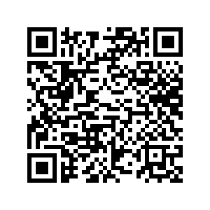
Horarios de calificación
Trataremos de resolver y coincidir…
Horarios y traslapes con otros cursos y laboratorios
Horarios laborales tanto del tutor como de los estudiantes
Calificación presencial

Slide 7
Programa del curso
Primer semestre 2026 …
Contenido
Puntuaciones
Fechas

Slide 8
Evaluación de conocimientos del curso
Instrucciones
No utilizar inteligencia artificial
Tomarse el tiempo para responder
El resultado no tiene ponderación en el curso
Recomendación (Realizarlo en UEDI para tener estadísticas)

Slide 9
¡GRACIAS POR SU ATENCIÓN!
¿DUDAS?

